Slide 1
ИТОГОВОЕ СОВЕЩАНИЕ
Занятость выпускников ПОО в масштабе региона: ожидания и реальность
Результаты деятельности центров содействия трудоустройству выпускников за 2022-2023 учебный год

Slide 3
Целевые ориентиры и текущие достижения
«Доля выпускников образовательных организаций,
реализующих программы среднего профессионального образования, занятых по виду деятельности и полученным компетенциям»
-
Целевое значение регионального показателя | 75%
Текущее значение показателя | 75,7%
Прогнозные данные по занятости выпускников 2023 | 55,6%

Slide 4
Прогнозные данные по выпускникам 2023г.
(состояние на 01.05.2023г.)
Рейтинг ПОО по наибольшему показателю занятости
выпускников 2023г.
Рейтинг ПОО по наименьшему показателю занятости выпускников 2023г.
Профессиональные образовательные организации | Показатель занятости
ГБПОУ Усольский сельскохозяйственный техникум | 100,0%
ГБПОУ Самарское хореографическое училище (колледж) | 100,0%
ГАПОУ Новокуйбышевский нефтехимический техникум | 99,4%
ГБПОУ Самарский медицинский колледж им. Н.Ляпиной Филиал Новокуйбышевский медицинский колледж | 98,2%
ГБПОУ Обшаровский государственный техникум им. В.И. Суркова | 95,3%
ГБПОУ Кинель-Черкасский сельскохозяйственный техникум | 93,0%
ГБПОУ Большеглушицкий государственный техникум | 92,8%
Профессиональные образовательные организации | Показатель занятости
ГБПОУ Самарский техникум авиационного и промышленного машиностроения им. Д.И. Козлова | 28,0%
ГБПОУ СО "Тольяттинский колледж искусств им. Р.К. Щедрина | 27,3%
ГБПОУ Самарский машиностроительный колледж | 26,5%
ГБПОУ Самарское музыкальное училище им. Д. Г.Шаталова | 25,8%
ГАПОУ Тольяттинский машиностроительный колледж | 14,7%
ГАПОУ Самарский металлургический колледж | 11,1%
ГБПОУ Самарское областное училище культуры и искусств | 6,6%

Slide 6
Задача 1. Нормативное и организационное обеспечение деятельности по содействию занятости выпускников
КРИТЕРИИ
Наличие утвержденного и размещенного на сайте ПОО плана работы ЦСТВ, содержащего в том числе критерии эффективности деятельности.
Соответствие раздела «Содействие трудоустройству выпускников» на сайте ПОО рекомендациям БЦСТВ.
Наличие функционирующих групповых чатов в ПОО в мессенджерах по вопросам содействия занятости

Slide 7
Рекомендации к разделу сайта «Содействие трудоустройству выпускников»
Наименование раздела «Содействие трудоустройству выпускников»
Раздел размещен на главной странице сайта организации
Содержание раздела
Актуальная информация о деятельности ЦСТВ (цели, задачи, направление и содержание деятельности)
Положение о ЦСТВ и иные документы, регламентирующие деятельность центра
Соглашение о взаимодействии с ЦЗН
План работы ЦСТВ на текущий год
Контактные данные лиц, ответственных за работу с выпускниками по содействию занятости (ФИО, должность, телефон)
Ссылка на «Горячая линия. Содействие трудоустройству выпускников»- раздел сайта Регионального центра трудовых ресурсов
Ссылка на АИС «Трудовые ресурсы. Самарская область»
Ссылка на Чаты в социальных сетях и (или) мессенджерах
Актуальные вакансии от работодателей

Slide 8
Группа ЦСТВ в социальных сетях
В разделе обозначены цели и задачи ЦСТВ
В разделе размещено положение о центре и иные документы, регламентирующие деятельность центра
В разделе размещено соглашение о взаимодействии с органами службы занятости населения

Slide 9
В разделе размещен план ЦСТВ на текущий учебный год
В разделе размещена ссылка на «Горячая линия. Содействие трудоустройству выпускников»
В разделе размещен банк вакансий работодателей
В разделе размещены контакты ответственного ЦСТВ

Slide 10
Задача 2. Организация работы по формированию карьерных треков студентов-выпускников 2023 года, включая инвалидов, детей-инвалидов, лиц с ОВЗ в АИС «Трудовые ресурсы. Самарская область»
КРИТЕРИИ
Доля студентов-выпускников, зарегистрированных в АИС «Трудовые ресурсы. Самарская область», от общего контингента студентов-выпускников
Доля студентов-выпускников, сформировавших карьерные треки, от общего контингента студентов-выпускников

Slide 11
Данные по выпускникам 2023 года
Регистрация и заполнение карьерных треков
Регистрация выпускников 2023г в АИС «Трудовые ресурсы. Самарская область - 99,8%
Заполненность карьерных треков по выпускникам 2023г - 91,6%

Slide 12
Антипримеры заполнения карьерных треков
Предприятие | Код. специальности | Название специальности | Год | Должность
АО "РКЦ "ПРОГРЕСС" | 19.01.12 | Переработчик скота и мяса | 2023 | Боец скота
 | 23.02.03 | Техническое обслуживание и ремонт автомобильного транспорта | 2023 | Боец скота
 | 43.02.01 | Организация обслуживания в общественном питании | 2023 | Официант
 | 35.01.09 | Мастер растениеводства | 2023 | Горничная
 | 08.01.25 | Мастер отделочных строительных и декоративных работ | 2023 | Маляр
 | 09.02.07 | Информационные системы и программирование | 2023 | Кассир
 | 09.02.07 | Информационные системы и программирование | 2023 | Официант
АО "ТЯЖМАШ" | 08.02.01 | Строительство и эксплуатация зданий и сооружений | 2023 | Облицовщик-плиточник
 | 08.02.01 | Строительство и эксплуатация зданий и сооружений | 2023 | Облицовщик-плиточник
 | 08.01.26 | Мастер по ремонту и обслуживанию инженерных систем ЖКХ | 2023 | Облицовщик-плиточник
ПАО "ОДК-КУЗНЕЦОВ" | 38.02.05 | Товароведение и экспертиза качества потребительских товаров | 2023 | Продавец продовольственных товаров
 | 38.02.05 | Товароведение и экспертиза качества потребительских товаров | 2023 | Продавец продовольственных товаров
 | 43.02.11 | Гостиничный сервис | 2023 | Горничная

Slide 13
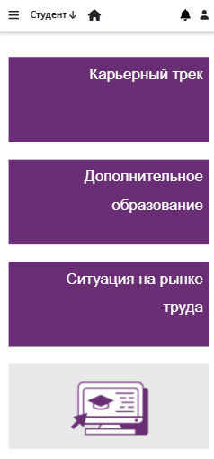
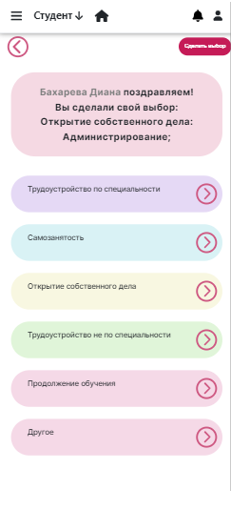
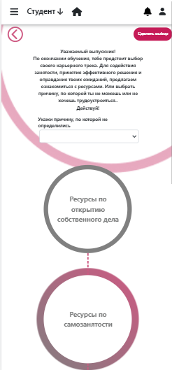
мобильная версия скрин
Мобильная версия АИС «Трудовые ресурсы. Самарская область». Кабинет Студента

Slide 14
Зарплатные ожидания выпускников
Направления подготовки | Зарплатные ожидания выпускников | Предложения работодателей по заработной плате
Мастер контрольно-измерительных приборов и автоматики | 80 000 | До 48 000
Техническое обслуживание и ремонт систем вентиляции и кондиционирования | 67 000 | До 43 000
Машинист технологических насосов и компрессоров | 40 000 | До 32 000

Slide 15
Задача 3. Организация и проведение массовых мероприятий по содействию занятости выпускников 2023 года, включая инвалидов, детей-инвалидов, лиц с ОВЗ
КРИТЕРИИ
Доля студентов-выпускников, принявших участие в мастер-классах, тренингах, семинарах, от общего контингента студентов-выпускников
Доля студентов-выпускников, принявших участие в ярмарках вакансий, днях карьеры и т.д., от общего контингента студентов-выпускников
Количество работодателей, вовлеченных в организацию и проведение массовых мероприятий по содействию занятости выпускников
Доля студентов-выпускников, получивших информационную поддержку о региональных мерах поддержки, в том числе с Законом "О молодом специалисте в Самарской области", от контингента выпускников, имеющих право воспользоваться
Наличие банка актуальных вакансий от прямых работодателей- партнеров на сайте ПОО
Доля студентов-выпускников, получивших информационную поддержку по составлению и размещению резюме\прохождения собеседования, в том числе с использованием АИС
Доля корректных резюме, от общего количества резюме, размещенных в АИС

Slide 17
Примеры некорректных резюме
Направление подготовки | Должность в резюме | Отклик на вакансию
Оснащение средствами автоматизации технологических процессов и производств (по отраслям) | Техник по автоматизации производственных процессов | Учитель начальных классов
Сварочное производство | Администратор | Электросварщик на автоматических и полуавтоматических машинах
Направление подготовки | Должность в резюме
Техник по автоматизации производственных процессов | Боец скота
Сварочное производство | Взрывник

Slide 18
Задача 4. Организация точечной работы с выпускниками 2021, 2022, 2023 г.г., включая инвалидов, детей-инвалидов, лиц с ОВЗ, находящимися под риском незанятости и завершающих службу в армии по призыву
КРИТЕРИИ
Доля студентов-выпускников, получивших рекомендации по выбору карьерного трека на основе результатов профориентационной диагностики, от общего количества студентов-выпускников, находящихся под риском незанятости
Доля студентов-выпускников, получивших информацию о вакантных местах (приглашения) от общего количества студентов-выпускников, находящихся под риском незанятости

Slide 19
П.1.13. Обеспечить достижение целевого показателя занятости выпускников…
П. 1.14. Охватить 100% выпускников ПОО деятельностью ЦСТВ.
П. 1.16. Продолжить проведение оперативного мониторинга занятости выпускников.

Slide 20
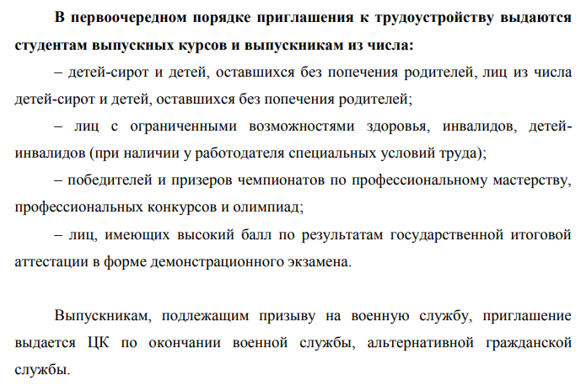
Рекомендации по порядку выдачи выпускникам приглашений к трудоустройству
Задачи ЦСТВ:
1. Обеспечить формирование и поддержание в актуальном состоянии банка вакансий, требующих наличие СПО, во взаимодействии с работодателями из числа непосредственных партнеров ПОО.
2. Обеспечить предоставление студентам выпускных курсов, выпускникам приглашений к трудоустройству.
3. Обеспечить закрытие кадровой потребности организаций по заявкам (вакансиям), распределенным БЦСТВ для данной ПОО.
4. Обеспечить своевременное предоставление в адрес БЦСТВ информационно-справочных и аналитических сведений по итогам работы.
Выпускникам, имеющим заключенный договор о целевом обучении, приглашение к трудоустройству не выдается!

Slide 21
Механизм реализации рекомендаций по порядку выдачи выпускникам приглашений к трудоустройству
Схема работы с «группой риска»
Формируется из Статистики по карьерным трекам
«Группа риска»
Профориентация
Подбор вакансий
Источники вакансий
- Прямые работодатели
- База вакансий АИС «Трудовые ресурсы. Самарская область»
Вакансии есть
Вакансий нет
Приглашение выпускнику
Заявка в БЦСТВ
Фиксация обратной связи

Slide 22
Механизм реализации рекомендаций по порядку выдачи выпускникам приглашений к трудоустройству
Схема работы по закрытию кадровой потребности предприятия
Кадровая потребность предприятия
Вакансии
Прямые работодатели
БЦСТВ
«Группа риска»
Предприятия ОПК
База вакансий АИС «Трудовые ресурсы. Самарская область»
Трек: Трудоустройство
«Группа риска»
Приглашение выпускнику
Трек: Трудоустройство
Фиксация обратной связи
Приглашение выпускнику
Фиксация обратной связи

Slide 23
Задача 5. Осуществление оперативного мониторинга занятости студентов-выпускников 2021, 2022, 2023 года, включая инвалидов, детей-инвалидов, лиц с ОВЗ
КРИТЕРИИ
Соответствие данных контингента выпускников в АИС данным отчета СПО-1 «Фактический выпуск»
Достоверность, актуальность данных в АИС по карьерным трекам студентов-выпускников
Доля выпускников образовательных организаций, реализующих программы среднего профессионального образования, занятых по виду деятельности и полученным компетенциям
Доля трудоустроенных выпускников, от общего контингента выпускников
Количество выпускников, трудоустроенных на предприятия ОПК
Доля трудоустроенных выпускников на предприятия в соответствии с договорами целевого обучения, от общего количества выпускников, заключивших договора целевого обучения
Доля выпускников, ставших индивидуальными предпринимателями, от общего контингента выпускников
Доля выпускников, ставших самозанятыми, от общего контингента выпускников
Доля выпускников, находящихся под риском нетрудоустройства, от общего контингента выпускников
Доля выпускников, состоящих на учете в центрах занятости населения в качестве безработных от общего контингента выпускников

Slide 24
Задачи ближнего горизонта
Актуализировать информацию раздела «Содействие трудоустройству выпускников» на сайте ПОО
2. Продолжить проведение ежемесячного мониторинга занятости выпускников 2022 года
3. Организовать ежемесячный мониторинг занятости выпускников 2023 (прогнозные и фактические данные)
4. Осуществить оценку эффективности и результативности деятельности ЦСТВ
5. Организовать работу по реализации Рекомендаций по порядку выдачи выпускникам приглашений к трудоустройству

